Slide 1
Uedaが往くRE:
PCゲーム/1人プレイ
ジャンル : 3Dアクションアドベンチャー
ターゲット : 龍が如くが好きな人
制作期間 : 9/24~12/30
使用ライブラリ : C++、DxLib

Slide 2

目標
・龍が如くを再現する
・前作のUedaが往くを拡張させ、要素を追加する
・敵AIに力を入れる
・ステートパターンを使ってみたい

Slide 3
ゲーム内容
街中でチンピラと戦いお金を稼ぐ→手に入れたお金で主人公強化→ボスを倒す
・最終目標 : 強くなってラスボスを倒す
・3種類くらいのサブストーリーを作る
条件を満たすと情報が手に入る→強敵と戦えるようになる
・街を歩けるようにする
・街中の敵とエンカウントして戦う
基本的には1対多数で戦う
敵を倒すとお金、アイテムが手に入る
プレイヤーのHPが0になったら持ち金が減る
・道に落ちている武器を使って攻撃できる

Slide 4
ゲーム内容
・回復アイテム、強化アイテムの実装
・アイテムショップの実装
アイテムの売買ができる
・回復スポットの実装
お金を払ったら利用できる
プレイヤーのHP、ゲージを全回復
・セーブデータを実装

Slide 5
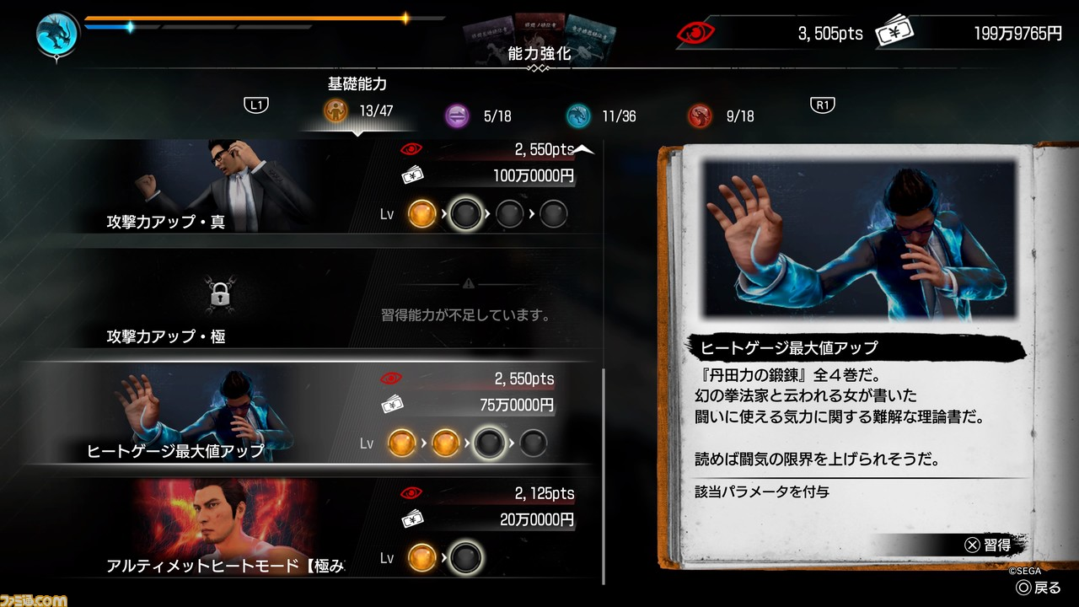
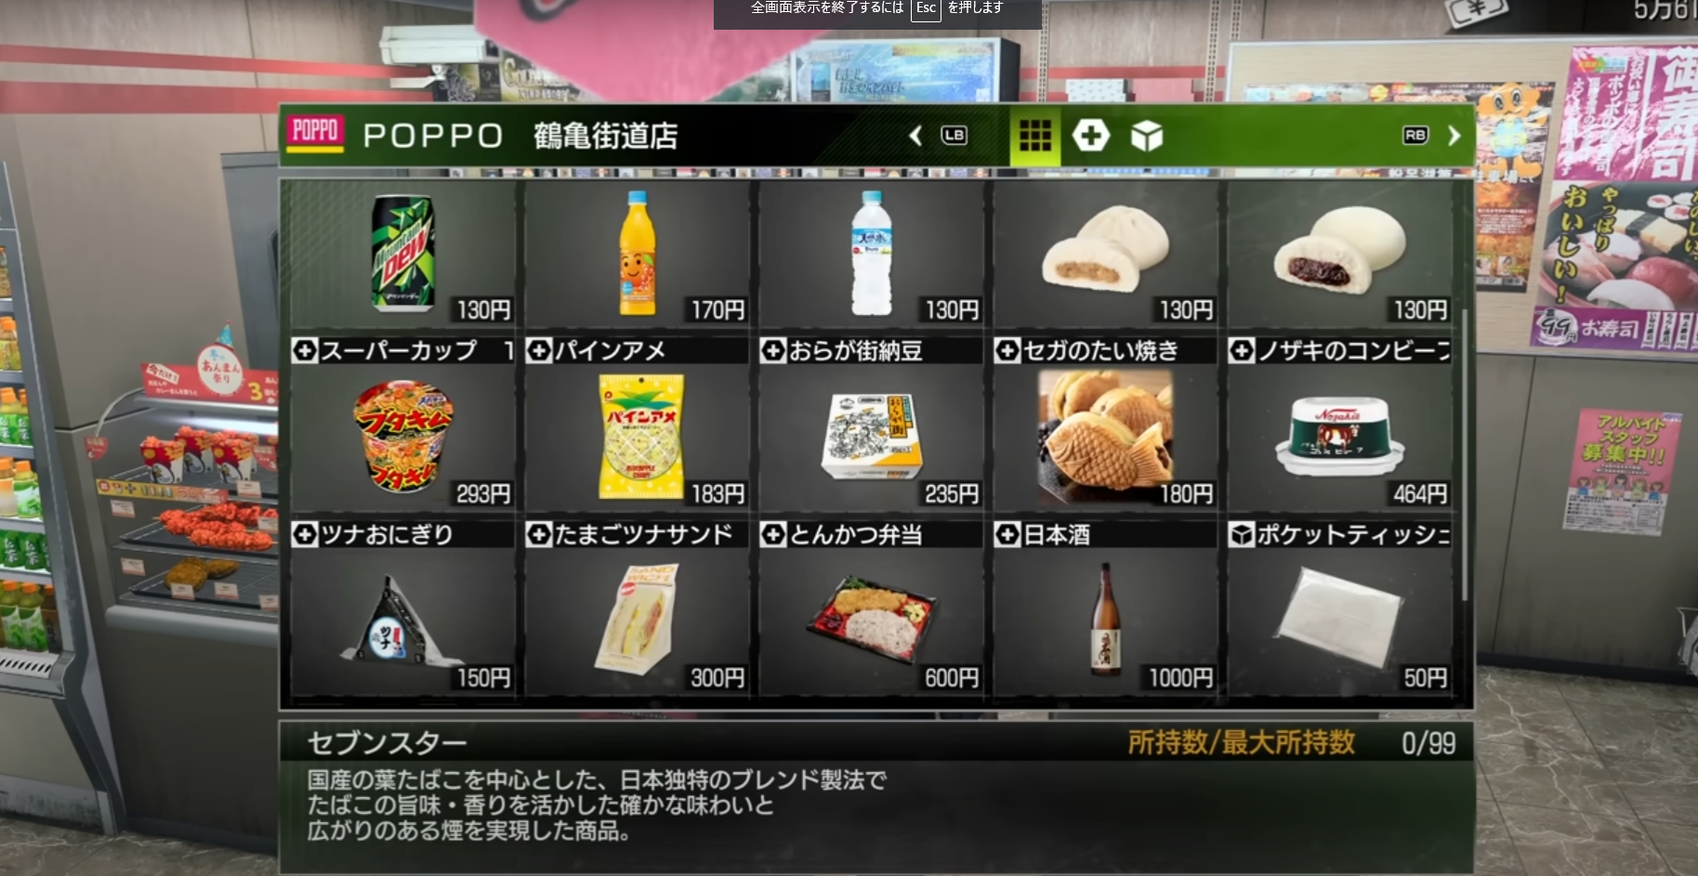
ゲーム画面
・移動部分参考 :
https://youtu.be/0_Uh0oEe1gM?si=1wpVQLnSjZeKl75L&t=154
・バトル部分参考 :
https://youtu.be/4NJOrWHNYhg?si=0W9ya2pILezBijN5&t=459
主人公強化
アイテム購入

